Slide 1
No se trata solo de confusión
Resumen en10 min

Slide 2
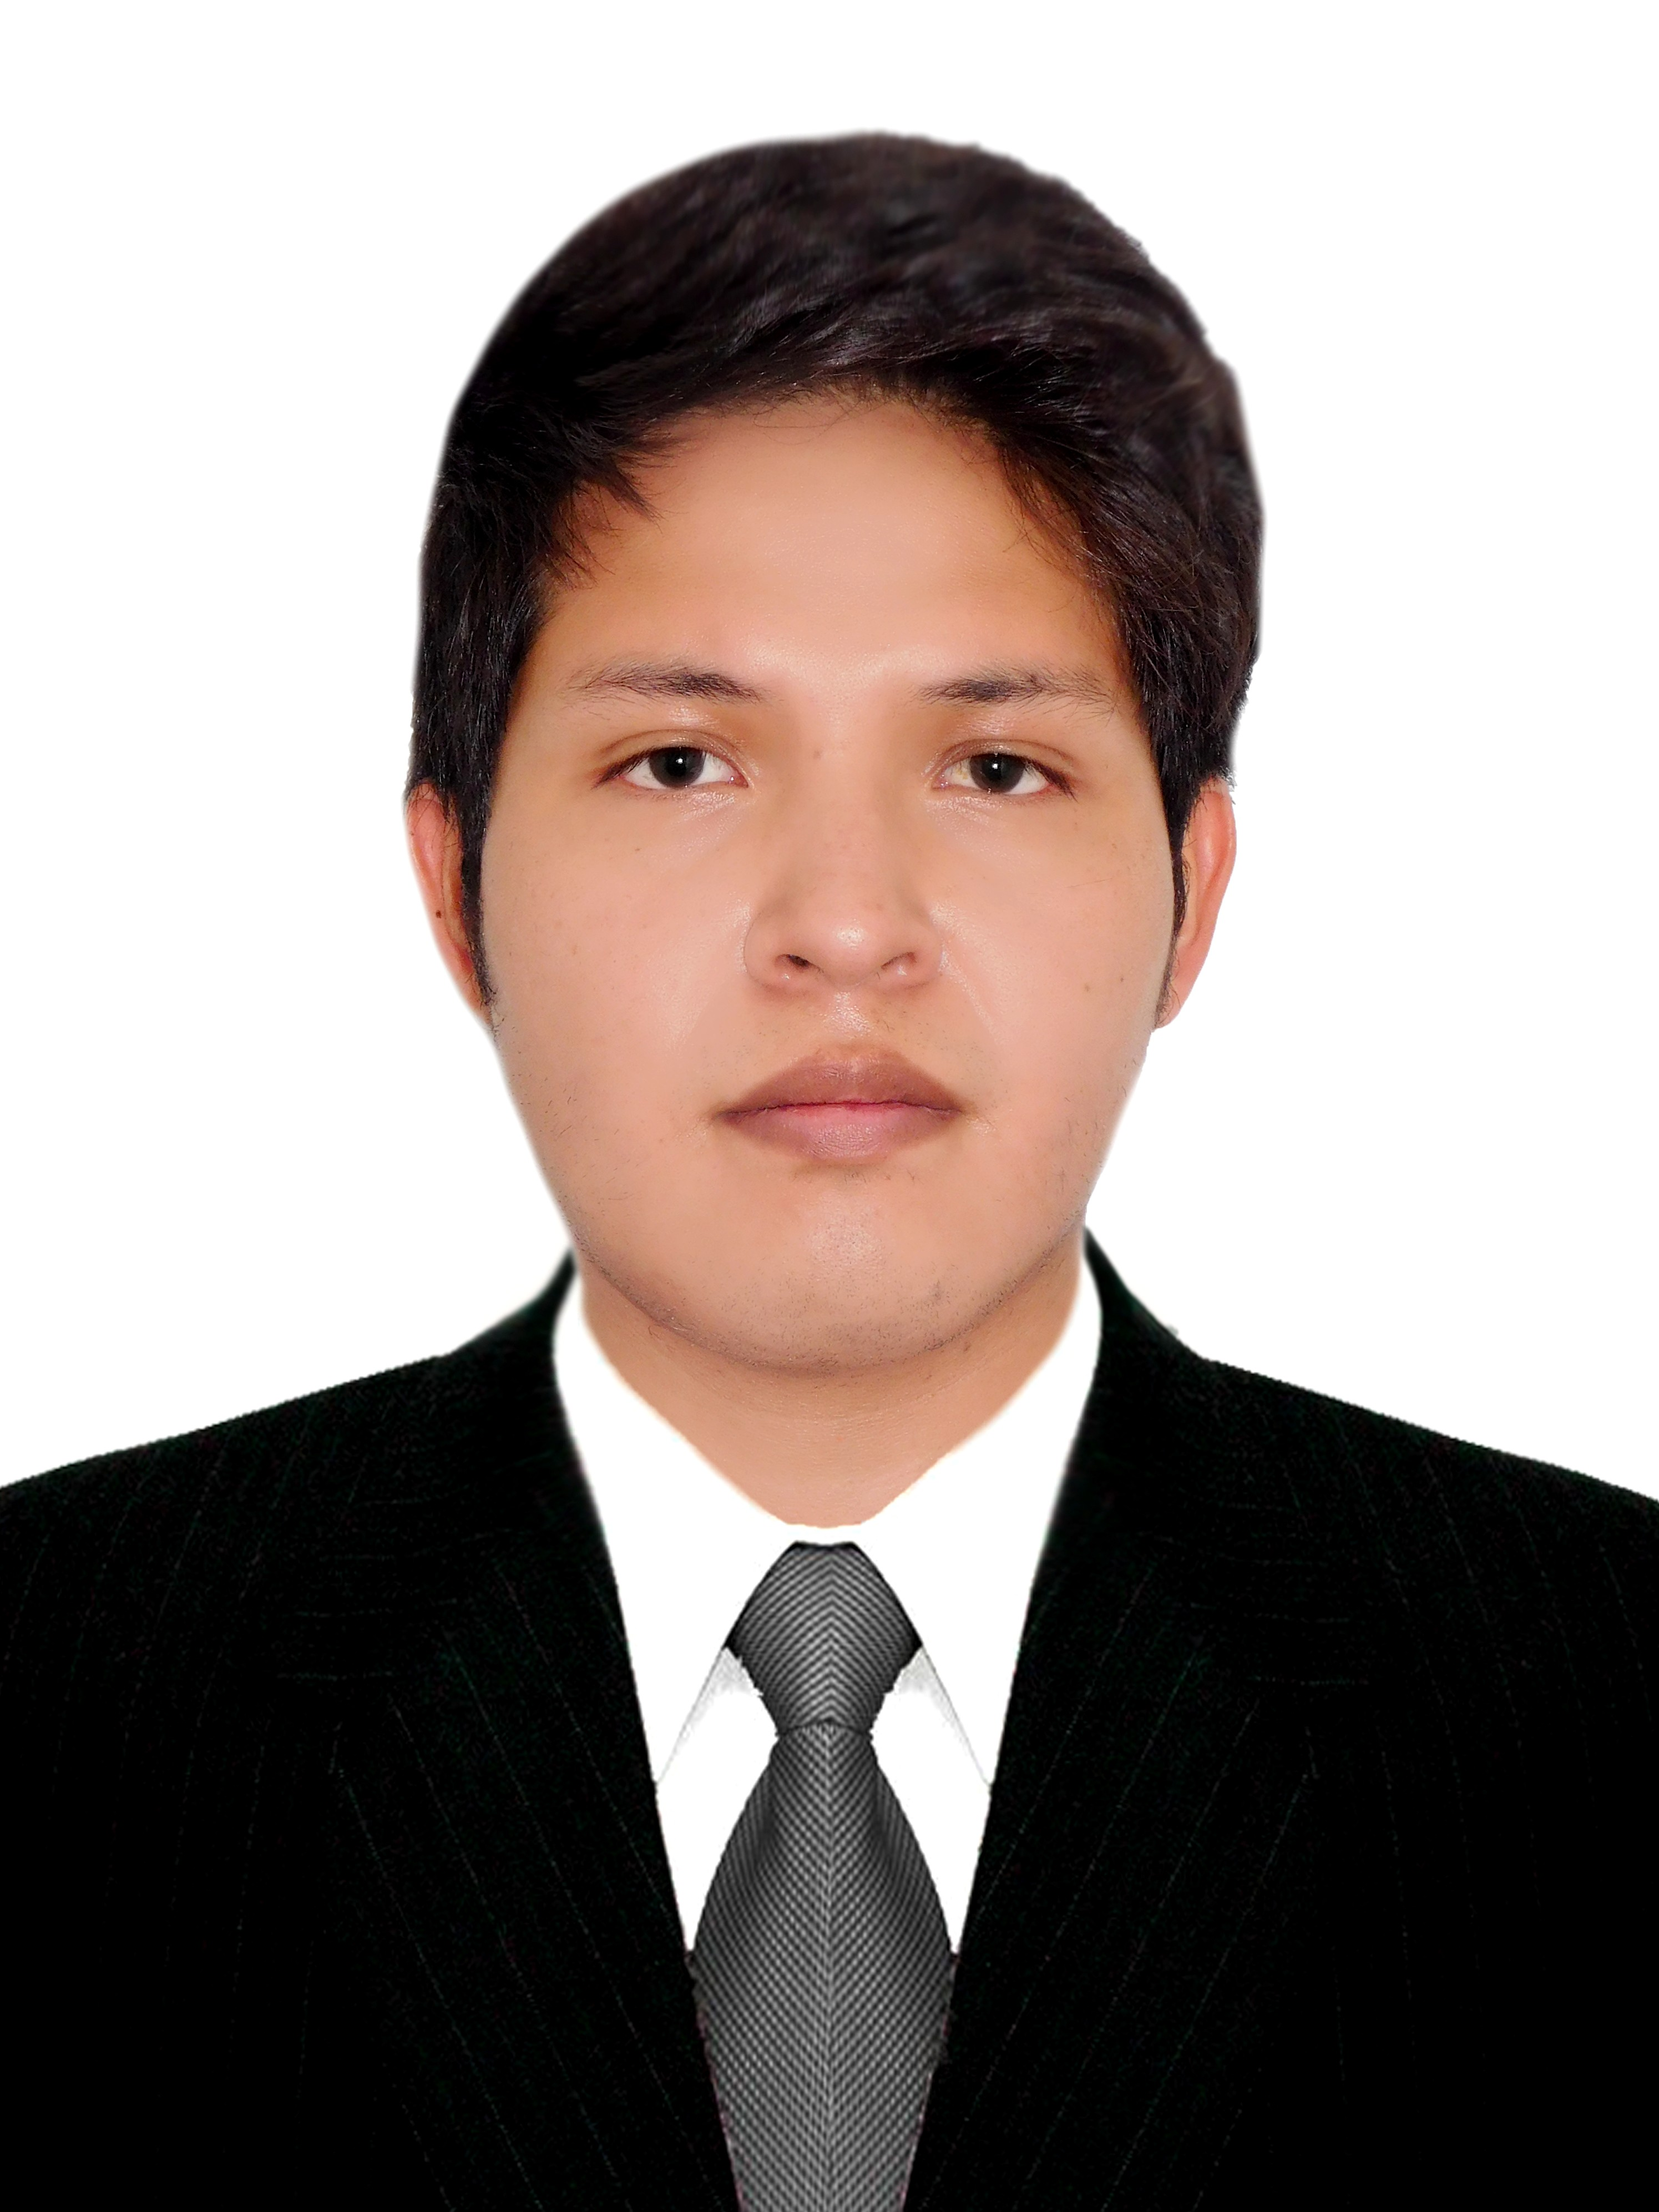
Daniel Fernández Guzmán, MD
danferguz@gmail.com
Filiación: UCSUR, EviSalud
Cursó estudios en: UNSAAC, UCC, UPCH, IECS, Univ Nebrija.
Ha recibido pagos/financiamiento de: UNSAAC, UCSUR, UPCH, MINSA (DIRESA Cusco), EviSalud, SOPECARD, IETSI
No tengo potenciales conflictos de interés con el tema de esta clase

Slide 3
Un poco de realidad
Dedicamos mucho tiempo a la confusión en nuestra enseñanza, en el desarrollo de nuestros métodos y en nuestra evaluación de relaciones causales.
Esto puede dar la impresión de que la confusión no controlada es el mayor problema que enfrenta la epidemiología observacional, cuando en realidad existe otras fuentes de sesgo igual de importantes.
  Sesgo de selección,
  Error de medición,
  Datos faltantes
  Desalineación del tiempo cero

Slide 4
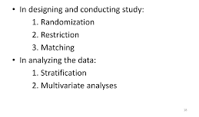
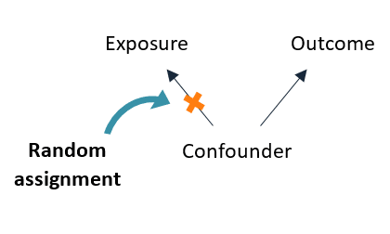
Recordemos como controlamos confusión
Randomización

Slide 5
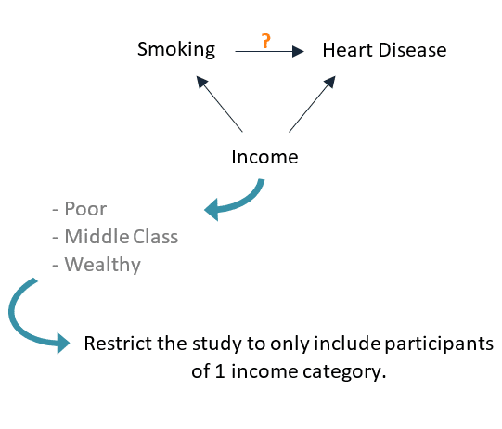
Recordemos como controlamos confusión
Restricción

Slide 6
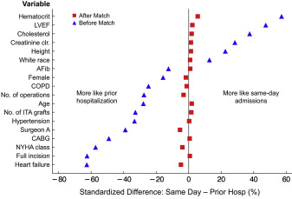
Recordemos como controlamos confusión
Matching

Slide 7
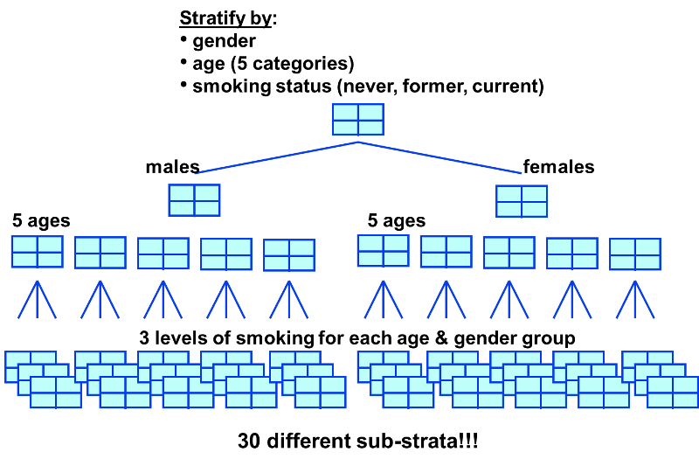
Recordemos como controlamos confusión
Estratificación

Slide 8
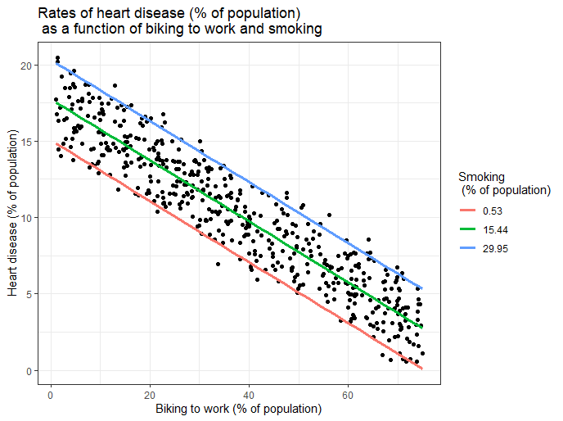
Recordemos como controlamos confusión
Multivariable

Slide 9
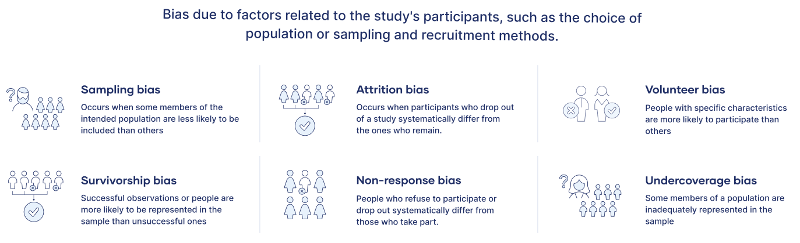
Sesgo de selección
Multivariable

Slide 10
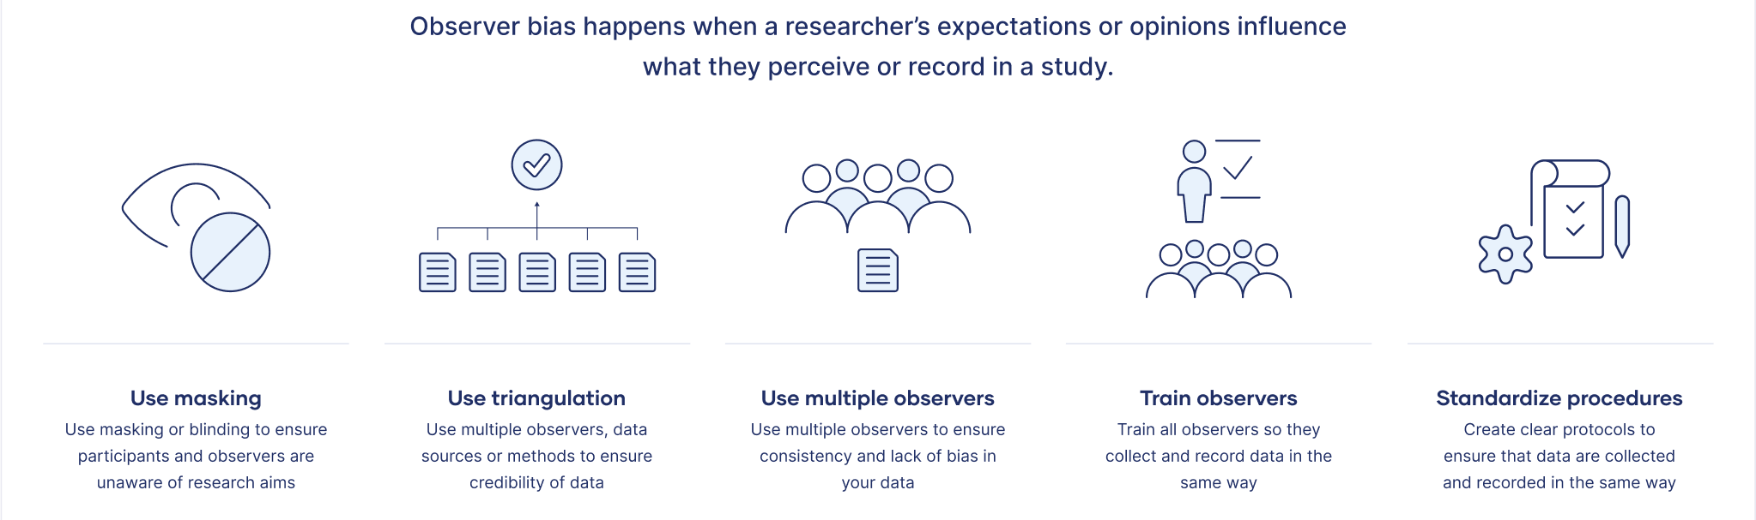
Como minimizar sesgo de selección

Slide 11
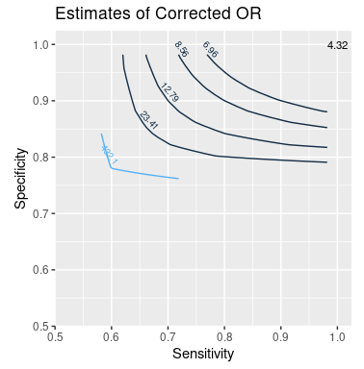
Análisis cuantitativo de sesgos
Misclassification Bias

Slide 12
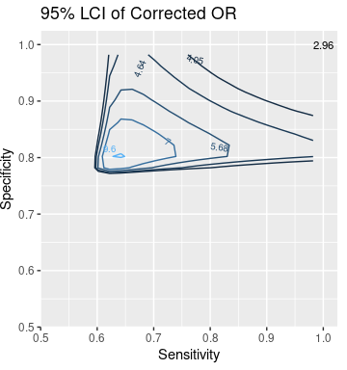
Análisis cuantitativo de sesgos
Misclassification Bias

Slide 13


